Slide 1
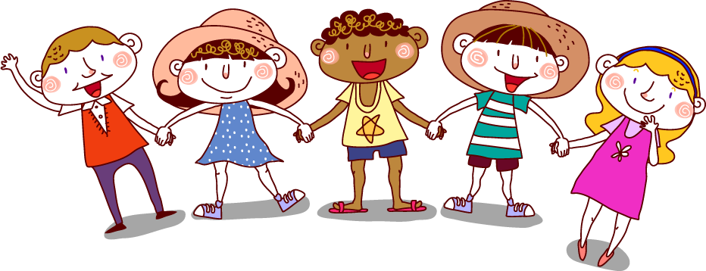
TỰ NHIÊN VÀ XÃ HỘI
Bài 17: Bảo vệ cơ quan hô hấp

Slide 2
KHỞI ĐỘNG

Slide 3
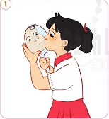
Sử dụng gương để quan sát phía trong mũi của mình và trả lời câu hỏi “Bạn thấy gì trong mũi?”

Slide 4
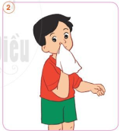
Sử dụng khăn ướt lâu trong mũi mình và quan sát trên khăn có gì?

Slide 6
TỰ NHIÊN VÀ XÃ HỘI
Bài 17: Bảo vệ cơ quan hô hấp
(TIẾT 1)

Slide 7
Khám phá

Slide 8
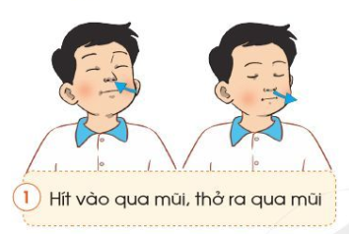
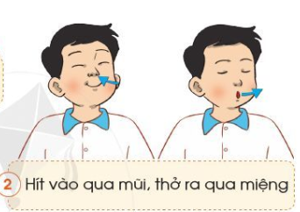
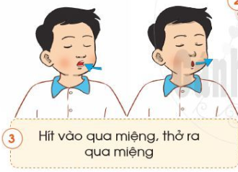
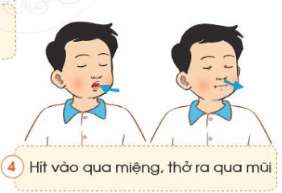

Slide 9
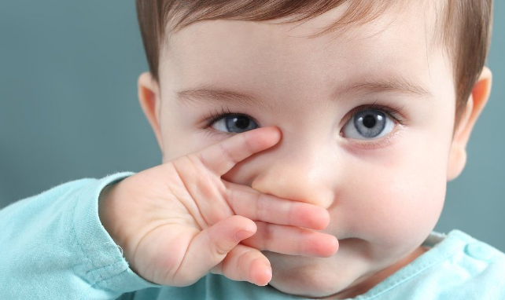
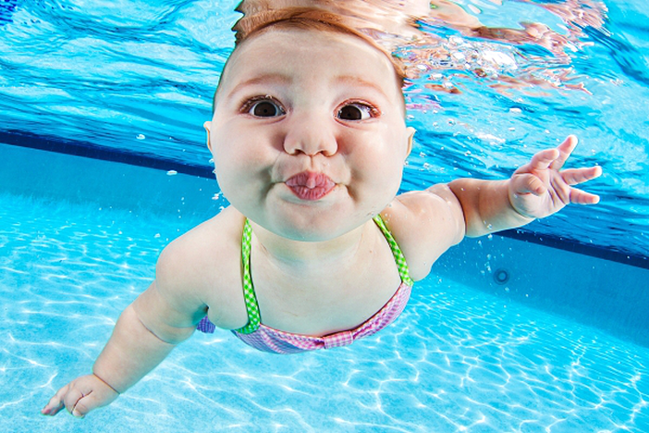
Vì sao chúng ta nên thở bằng mũi và không nên thở bằng miệng.
Khi ngạt mũi em thở bằng gì?
Khi bơi người ta thở như thế nào?

Slide 10
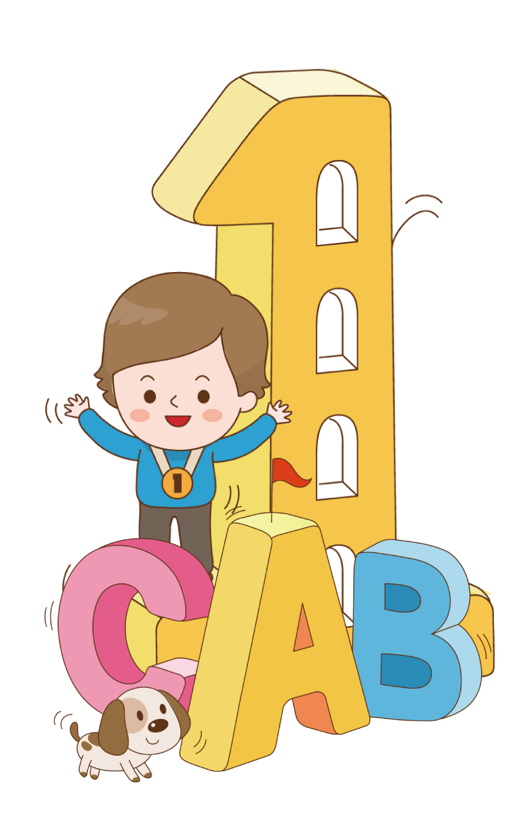
Thở bằng mũi giúp không khí vào cơ thể được loại bớt bụi bẩn, làm ấm và ẩm. Trong một số trường hợp chúng ta phải thở bằng miệng hoặc kết hợp thở bằng cả mũi và miệng. Tuy nhiên thở bằng miệng lâu dài dễ khiến cơ thể bị nhiễm khuẩn và nhiễm lạnh. Vì vậy các em cần tránh tạo thói quen thở bằng miệng.

Slide 11
Luyện tập
– vận dụng

Slide 12
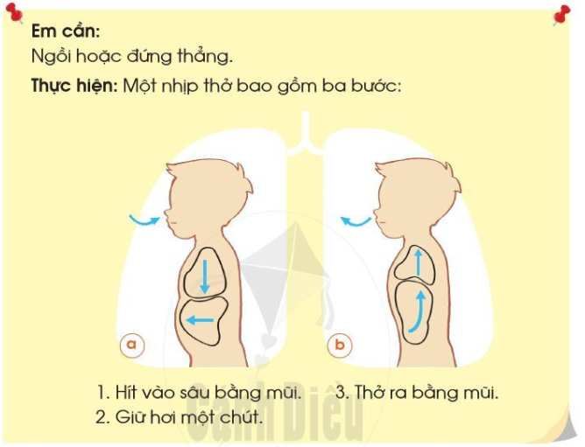

Slide 13
Hầu hết chúng ta không chú ý đến cách hít thở. Chúng ta chỉ coi nó như hoạt động tự nhiên của cơ thể. Vì vậy chúng ta thở không đủ sâu và điều đó ảnh hưởng không tốt cho sức khoả. Thở đúng cách được thực hiện thông qua mũi và cần hít thở sâu, chậm, nhịp nhàng.

Slide 14
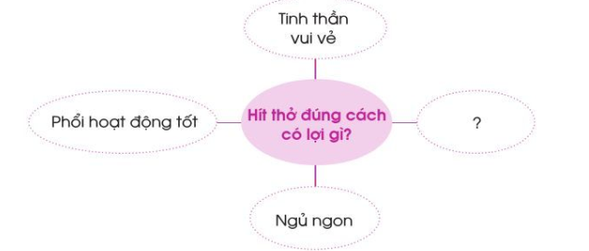
TRÒ CHƠI: AI NHANH – AI ĐÚNG

Slide 15
Hít thở đúng cách có tác dụng gì?
Hít thở đúng cách có tác dụng ….
Hít thở đúng cách có tác dụng ….
Đội 1
Đội 2

Slide 16
Củng cố - dặn dò

Slide 17
Qua tiết học này, em học hỏi được điều gì?

Slide 18
Chúc các con
chăm ngoan, học giỏi!

